Slide 1
Урок №2. Работа компьютерной системы
Порядок загрузки компьютера
Операционная система
Виртуальная память, процессы

Slide 2
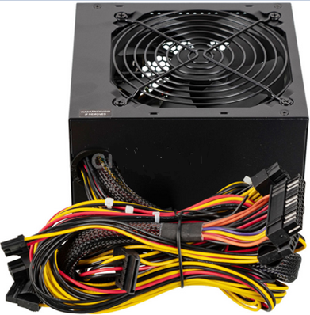
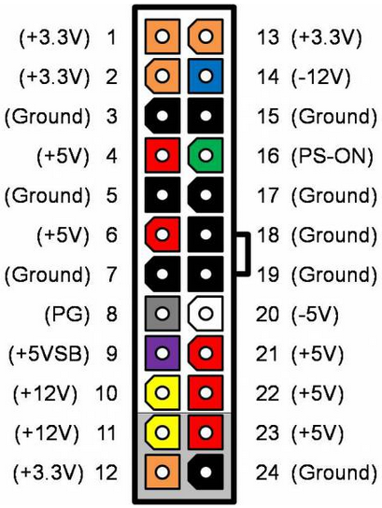
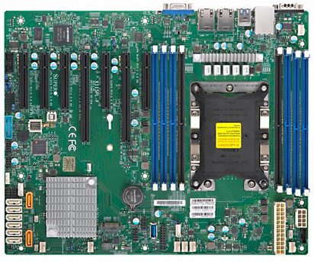
Порядок Загрузки компьютера. Нажатие кнопки включения
(0) На плате постоянно присутствует дежурное
напряжение, которое нужно для старта системы
(2) После включения, блок питания проверяет свою исправность и подает питающее напряжение на процессор и контроллеры материнской платы.
(3) Затем процессор загружает программу из NVRAM UEFI (BIOS) и передает ей управление дальнейшим запуском.
(1) После нажатия на кнопку включения питания Chipset замыкает PS-ON блока питания, тем самым включая его в полноценную работу.

Slide 3
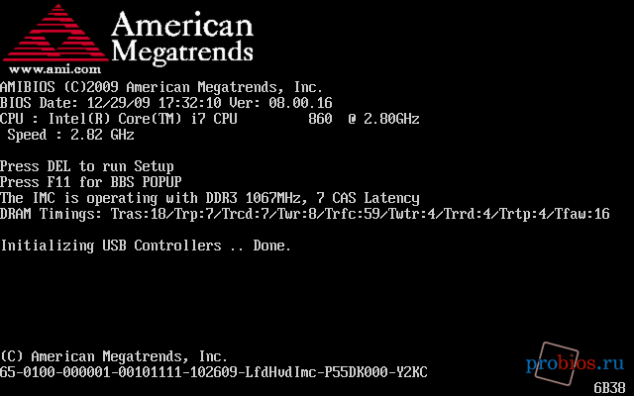
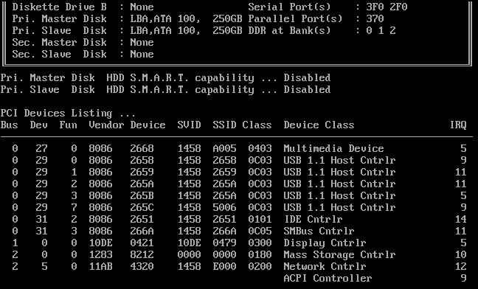
POST ( Power-On Self-Test ) Самотестирование после включения
POST (англ. Power-On Self-Test) — самотестирование при включении. Проверка аппаратного обеспечения компьютера, выполняемая при его включении.
Полный регламент работы POST:
Проверка всех регистров процессора;
Проверка контрольной суммы ПЗУ;
Проверка системного таймера и порта звуковой сигнализации
Тест контроллера прямого доступа к памяти;
Тест регенератора оперативной памяти;
Тест нижней области ОЗУ для копирования резидентных программ в BIOS;
Загрузка резидентных программ;
Тест стандартного графического адаптера (VGA или PCI-E);
Тест оперативной памяти;
Тест основных устройств ввода (НЕ манипуляторов);
Тест CMOS
Тест основных портов LPT/COM;
Тест накопителей на гибких магнитных дисках (НГМД);
Тест накопителей на жёстких магнитных дисках (НЖМД);
Самодиагностика функциональных подсистем BIOS;
Передача управления загрузчику.
Этапы работы программы BIOS POST
Сокращённый тест включает:
Проверку целостности программ BIOS в ПЗУ, используя контрольную сумму.
Обнаружение и инициализацию основных контроллеров, системных шин и подключённых устройств (графического адаптера, контроллеров дисководов и т. п.), а также выполнение программ, входящих в BIOS устройств и обеспечивающих их самоинициализацию.
Определение размера оперативной памяти и тестирования первого сегмента (64 килобайт).

Slide 4
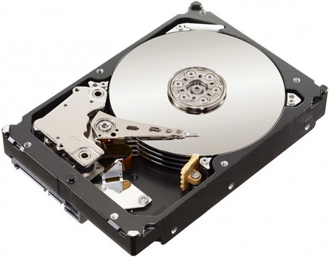
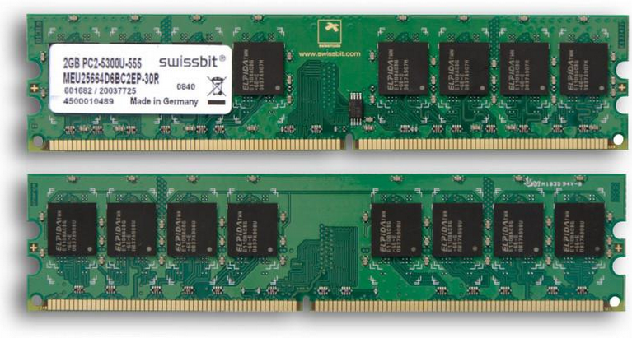

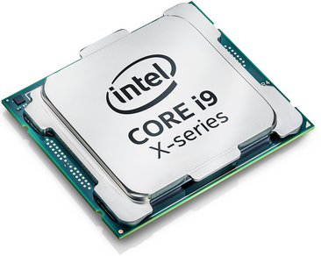
Загрузка операционной системы
5
3
UEFI
6
2
0
1
4
( 1 ) Загрузка первых команд UEFI в процессор
( 2 ) Тестирование оперативной памяти
( 3 ) Загрузка UEFI в оперативную память
( 4 ) Инициализация и тестирование мат.пл. и устройств
( 5 ) Копирование загрузчика ОС с носителя в память
( 6 ) Передача управления загрузчику ОС

Slide 5
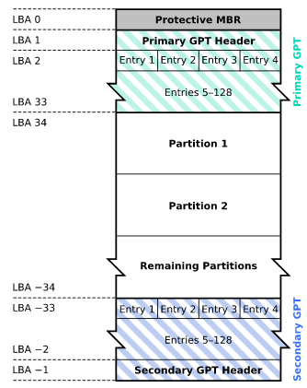
Загрузка ОС с внешнего носителя
GPT (GUID Partition Table) — формат размещения таблиц разделов на физическом жестком диске.
Он является частью EFI (Extensible Firmware Interface) — стандарта, предложенного Intel на смену BIOS.
EFI использует GPT там, где BIOS использует MBR (Master Boot Record).
Таблица разделов GPT
GPT использует современную систему адресации логических блоков (Logical block addressing, LBA) вместо применявшейся в MBR адресации «Цилиндр — Головка — Сектор» (CHS).
Наследственный (Legacy) MBR (LBA 0)
Оглавление таблицы разделов (LBA 1)
Записи данных о разделах (LBA 2-33)
GPT обеспечивает дублирование — оглавление и таблица разделов записаны как в начале, так и в конце диска.

Slide 6
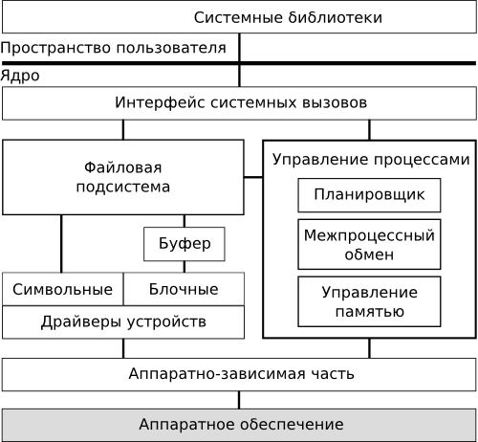
Операционная система
Операционная система, сокр. ОС (англ. operating system, OS) —
комплекс программ, предназначенных для управления ресурсами компьютера и организации взаимодействия с пользователем.
Функции современной многозадачной многопользовательской операционной системы:
управление процессами,
управление памятью,
управление файлами и внешними устройствами
защита данных и администрирование,
интерфейс прикладного программирования
пользовательский интерфейс.

Slide 7
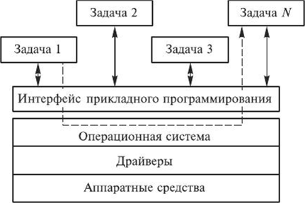
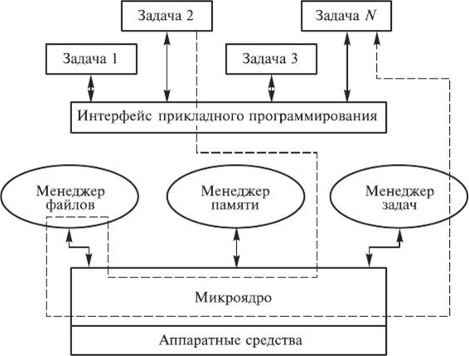
Операционная система
Монолитная операционная система
Модульная операционная система
Все обрабатывающие программы сосредоточены вместе в едином процессе, который исполняется в едином адресном пространстве.
Микроядро отвечает только за базовые примитивы ОС (создание и уничтожение потоков, диспетчеризация и синхронизация потоков, поддержка механизма прерываний, часов и таймеров).
Все остальные компоненты системы — драйверы, файловые системы, стеки протоколов, пользовательские приложения — выполняются вне пределов ядра как отдельные процессы, каждый в своем защищенном адресном пространстве. Они называются менеджерами ресурсов.

Slide 8
Загрузка операционной системы
RT Фаза (Run Time)
Начало загрузки ОС или Legacy-загрузчика приводит к началу фазы Run Time.
Содержимое фазы RT может быть разным. Здесь может быть Legacy загрузчик ОС — например, GRUB2 или Windows Boot Manager, который переводит процессор в 64-битный режим и запускает ОС. Но могут быть и самостоятельные приложения или сразу ядро операционной системы.
Ядро Linux начиная с версии 3.3 при наличии флага CONFIG_EFI_STUB (EFISTUB ядро) превращается в обычное UEFI-приложение и может быть запущено из UEFI без использования сторонних загрузчиков.
Как и в случае с Legacy, загрузчику или самому ядру необходимо перевести процессор в 64-битный режим, загрузить все драйвера, настроить планировщик и запустить init. Init, в свою очередь, запускает процессы в пространстве пользователя, после чего появляется окно логина в ОС.

Slide 9
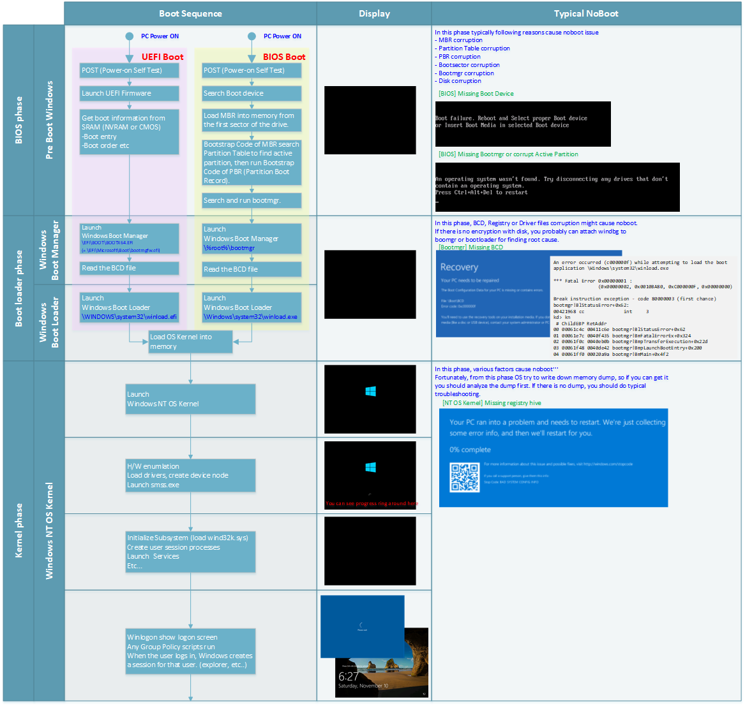
Загрузка операционной системы Windows

Slide 10
Загрузка операционной системы Windows
1. Предзагрузка
Встроенное ПО компьютера инициирует POST и загружает параметры встроенного ПО. Этот процесс предварительной загрузки завершается при обнаружении допустимого системного диска. Встроенное ПО считывает основную загрузочную запись (MBR), а затем запускает диспетчер загрузки Windows.
2. Диспетчер загрузки Windows
Диспетчер загрузки Windows находит и запускает загрузчик Windows (Winload.exe) в загрузочном разделе Windows.
3. Загрузчик операционной системы Windows
Основные драйверы, необходимые для запуска ядра Windows, загружаются и ядро запускается.
4. Ядро ОС Windows NT
Ядро загружается в память в системный куст реестра и дополнительные драйверы, помеченные как BOOT_START.
Ядро передает управление процессу диспетчера сеансов (Smss.exe), который инициализирует системный сеанс, загружает и запускает устройства и драйверы, не помеченные BOOT_START.

Slide 11
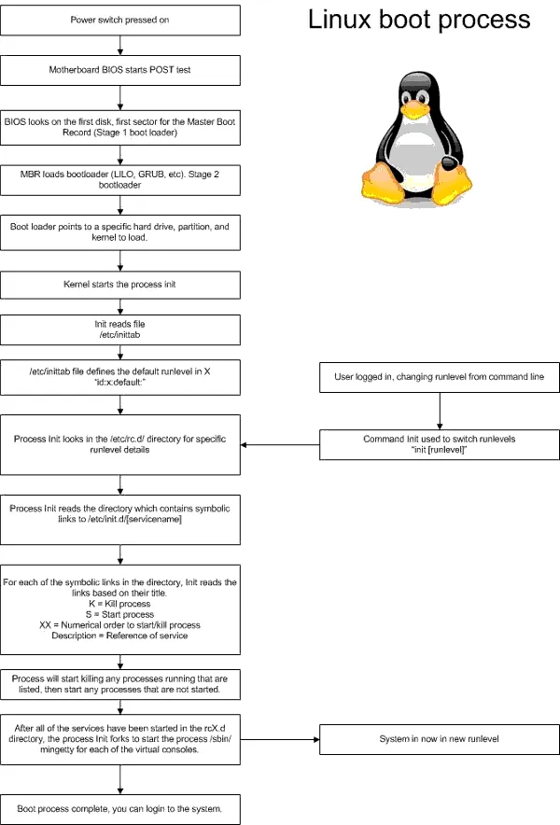
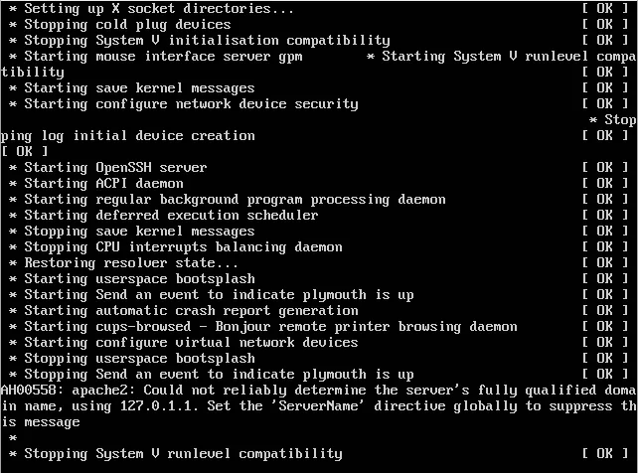
Загрузка операционной системы Linux
Сообщения о прохождении этапов загрузки Linux

Slide 12

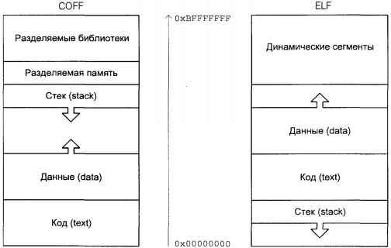
Процессы операционной системы
Программа— лишь текст инструкций для процессора, который хранится на носителе
Процесс — непосредственное выполнение этих инструкций.
Процесс
Контекст
Виртуальная память
Стандарт ISO 9000:2000 Definitions определяет процесс как совокупность взаимосвязанных действий, преобразующих входящие данные в исходящие.
#include<iostream>
int main()
{
std::cout << “Hello, world!” << std::endl;
return 0;
}
Программа
Дескрипторы
Данные
#include<iostream>
int main()
{
std::cout << “Hello, world!” << std::endl;
return 0;
}
Программа
Стек
Куча
хранится
исполняется
Адресное пространство процесса

Slide 13
Процессы операционной системы
Процесс в вычислительной системе представлен (также говорят, «владеет») следующими ресурсами:
областью исполняемого машинного кода, т.е. самой программой;
памятью (обычно некоторой областью виртуальной памяти), которая включает в себя:
исполняемый код;
входные и выходные данные процесса;
стек вызовов (для отслеживания активных подпрограмм);
кучу (heap) для хранения промежуточных результатов вычислений
дескрипторами ресурсов операционной системы, выделенными для процесса, например, файл
файловыми дескрипторами (в терминологии ОС Unix) или «хэндлами» (в терминологии ОС Windows);
атрибутами безопасности, такими как владелец и набор полномочий процесса (допустимых операций);
состоянием процессора (контекстом), таким как:
содержимое регистров;
схема преобразования виртуальных адресов в физические;
и т. д.
Контекст текущего процесса выгружается в память, когда выполняется переключение на другой процесс.

Slide 14

Переключение контекста
Процесс
Процесс
Процесс
Процесс
Процесс
Процесс
Процесс
Контекст
Контекст
Контекст
Виртуальная память
Контекст
Виртуальная память
Виртуальная память
Контекст
Виртуальная память
Контекст
Виртуальная память
Контекст
Виртуальная память
Виртуальная память
Дескрипторы
Дескрипторы
Дескрипторы
Дескрипторы
Дескрипторы
Дескрипторы
Данные
Данные
Дескрипторы
Данные
Данные
Данные
Данные
Данные
#include<iostream>
int main()
{
std::cout << “Hello, world!” << std::endl;
return 0;
}
Программа
#include<iostream>
int main()
{
std::cout << “Hello, world!” << std::endl;
return 0;
}
Программа
#include<iostream>
int main()
{
std::cout << “Hello, world!” << std::endl;
return 0;
}
Программа
#include<iostream>
int main()
{
std::cout << “Hello, world!” << std::endl;
return 0;
}
Программа
#include<iostream>
int main()
{
std::cout << “Hello, world!” << std::endl;
return 0;
}
Программа
#include<iostream>
int main()
{
std::cout << “Hello, world!” << std::endl;
return 0;
}
Программа
Стек
Стек
#include<iostream>
int main()
{
std::cout << “Hello, world!” << std::endl;
return 0;
}
Программа
Стек
Стек
Стек
Стек
Стек
Куча
Куча
Куча
Куча
Куча
Куча
Куча
исполняется
Переключение контекста — в многозадачных ОС и средах - процесс прекращения выполнения процессором одного потока с сохранением всей необходимой информации и состояния, необходимых для последующего продолжения с прерванного места, и восстановления и загрузки состояния потока, к выполнению которого переходит процессор.

Slide 15
Переключение контекста
При переключении контекста происходит сохранение и восстановление следующей информации:
Регистровый контекст регистров общего назначения (в том числе флаговый регистр)
Контекст состояния сопроцессора с плавающей точкой / регистров MMX (x86)
Состояние регистров SSE, AVX (x86)
Состояние сегментных регистров (x86)
Состояние некоторых управляющих регистров (например, регистр CR3, отвечающий за страничное отображение памяти процесса) (x86)
В ядре ОС с каждым потоком связаны следующие структуры:
Общая информация pid, tid, uid, gid, euid, egid и т. д.
Состояние процесса/потока
Права доступа
Используемые потоком ресурсы и блокировки
Счетчики использования ресурсов (например, таймеры использованного процессорного времени)
Регионы памяти, выделенные процессу
Linux 0.01
/** include/linux/sched.h */
#define switch_to(n) {
struct {long a,b;} __tmp;
__asm__("cmpl %%ecx,_current"
"je 1f"
"xchgl %%ecx,_current"
"movw %%dx,%1"
"ljmp %0"
"cmpl %%ecx,%2"
"jne 1f"
"clts"
"1:"
::"m" (*&__tmp.a),
"m" (*&__tmp.b),
"m" (last_task_used_math),
"d" _TSS(n),
"c" ((long) task[n]));
}

Slide 16
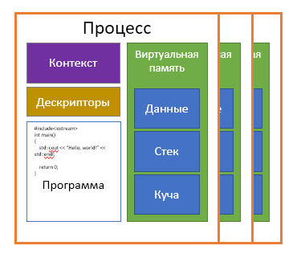
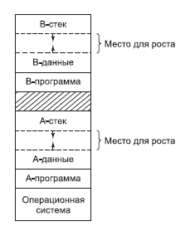
Управление памятью
Виртуальная память — метод управления памятью компьютера, позволяющий выполнять программы, требующие больше оперативной памяти, чем имеется в компьютере, путём автоматического перемещения частей программы между основной памятью и вторичным хранилищем (жёстким диском)
У каждого растущего со временем процесса есть свое индивидуальное адресное пространство в котором содержатся данные
своппинг
Физическая память
Адресное пространство процесса
Адресное пространство процесса
Адресное пространство процесса
Адресное пространство процесса
Та часть операционной системы, которая управляет распределением памяти между процессами
называется менеджером, или диспетчером, памяти. Он отображает реальные адреса памяти в виртуальные с помощью таблицы страниц.

